Slide 1

1-204 实验设备介绍
培训考核后才能独立使用！
使用前须在预约系统预约，以及记录本中登记（部分设备需要）
预约系统链接及二维码
https://teamup.com/ksfj4ty6b75ur9wfwp

Slide 2
使用前说明
随着实验室人数的增多，需要规范化，以避免可能出现的器件损坏，丢失，和安全事故。
请加入1-204群，方便登记人员的信息通知。
第一次使用务必联系负责老师，同意后，由组内同学培训考核通过后方可使用，并注意提前预约和按要求登记。严禁私自教授，使用！！！
实验室对环境洁净度要求较高，进入实验室请务必穿戴鞋套、手套、头罩和防护服，口罩按需佩戴，门口处的除尘垫请每天早上第一位进入实验室的同学进行更换。
离开实验室时，若是无人在实验室内，请检查实验设备是否关闭（尤其空调），冰箱，进风系统是否正常工作，防爆柜是否关闭，如果未关闭/不正常工作，请在1-204互助群进行告知。
相关实验耗材出现短缺，请及时在上述群内通知
——手套，头套，鞋套，口罩，胶头滴管，纸杯，锡箔纸，棉签，称量纸等
使用电脑记录数据，请统一存放在桌面的“data” 文件夹，创建自己的文件夹（名称显示本人名字），方便定期清理（一年一清）
严禁在电脑上私自下载软件。
进行相关实验的器材使用后请放回原处，禁止私自带出，防止器件丢失。

Slide 3
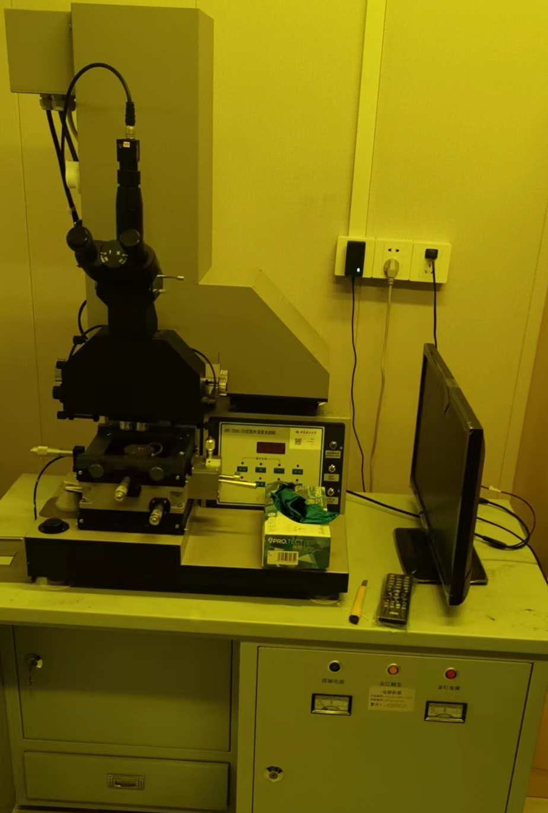
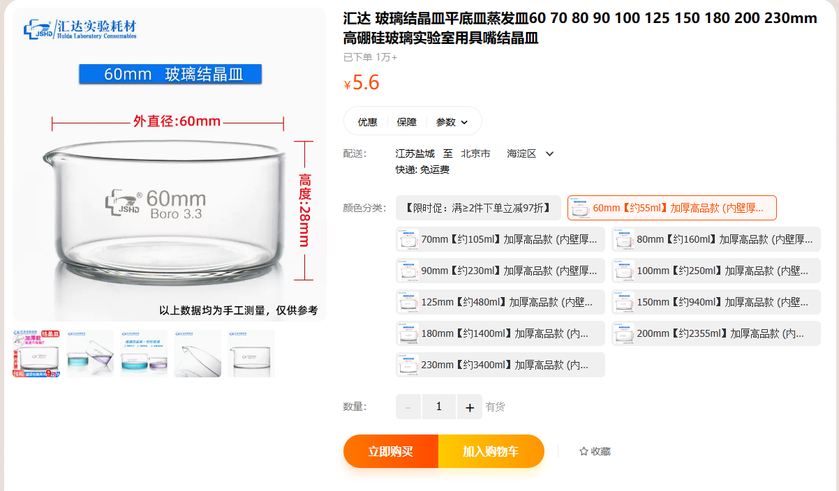
紫外光刻机
1
1.曝光光学系统
2.对准显微镜
3.工作台
4.控制界面
5.电源开关
6.显示器
建议自备显影液专用结晶皿，避免互相影响实验
2
3
4
6
5

Slide 4
使用方法（建议自备显影液专用结晶皿，避免互相影响实验）
开机：打开气泵。电源开关处，依次按下红色按钮【汞灯电源】，按下黄色按钮【汞灯触发】观察到汞灯打开（若汞灯未打开可重复此步骤），预热约10min，等待汞灯强度稳定后，按下绿色按钮【设备电源】完成开机。
调平：使用专用调平的硅片和玻璃片，打开气浮进行调平，观察到衍射条纹位于中心，关闭气浮完成调平（也可观察压力表指针轻微跳动判断）（不要过度旋转，样品和玻璃片贴敷即可）
根据需要调节曝光时间
放置掩膜板，按下【掩膜】固定掩膜板
放置样品，拨动【硅片】开关固定样品
用遥控器打开显示屏，进行对准操作。左侧旋钮控制左右，下侧旋钮控制前后，右下侧旋钮控制旋转，右侧竖直旋钮控制升降。）（不要过度旋转，样品和掩膜版贴敷即可）
注意调节时不要超过旋钮上的标记，使用完后将旋钮恢复到合适位置。
按下【曝光】开始曝光
关机：结束后取下样品和掩膜板，关机时先按下绿色按钮【设备电源】，再按下红色按钮【汞灯电源】，不需要点击汞灯触发，关闭显示屏，最后关闭侧面的电源。
（关机后不可立刻再次使用光刻机，要等待15分钟左右，方可再次使用）

Slide 5
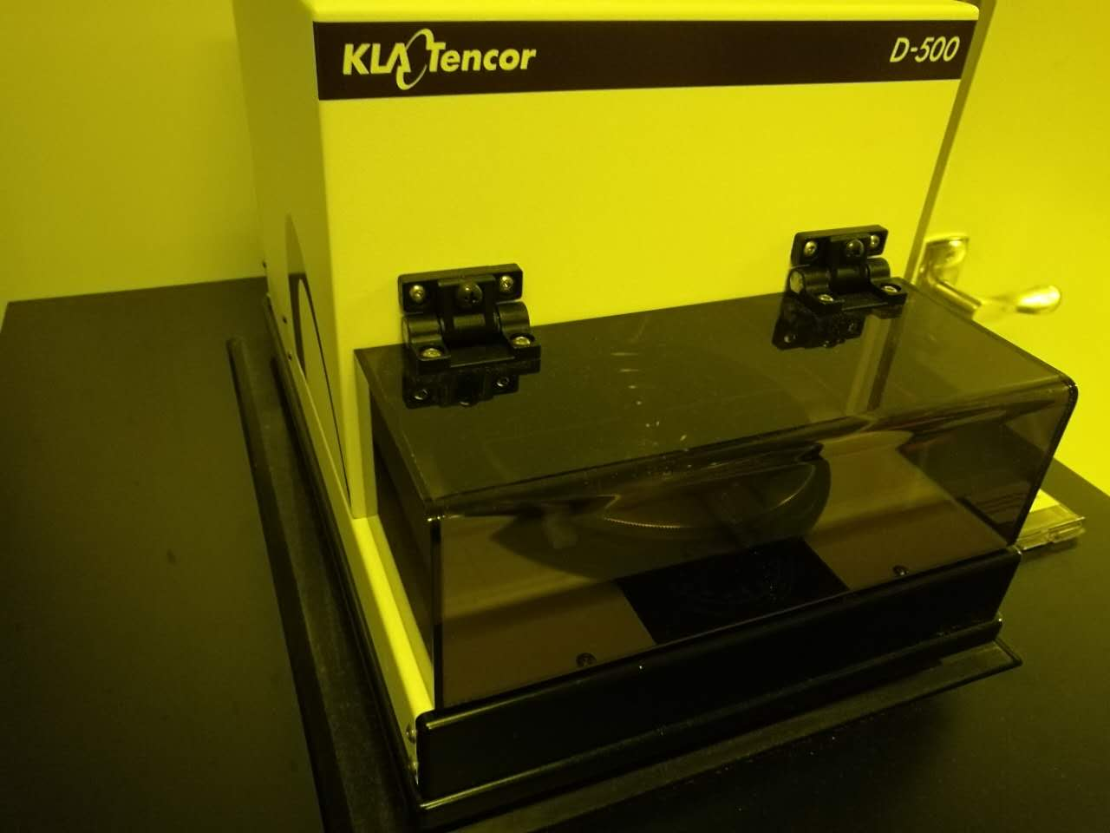
台阶仪
测量样片表面的高度差
使用前请在记录本中填写记录
样片盛放到测试台前，请吹干不要粘带试剂对平台造成腐蚀。
实验过程中务必小心保护探针，避免磕碰，请小心移动样片/缓慢降低探针

Slide 6

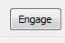
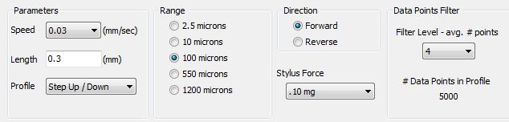
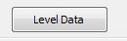
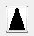
使用方法
打开左后方台阶仪电源
打开电脑桌面AlphaStep D Profiler软件
调节XY轴滑轮将样品台移出，将样品置于样品台上，调节XY轴使得样品位于探针下方
点击下降键 将指针下降到靠近样品的位置，指针接近样品时需要放慢速度，以免指针碰到样品而损坏。在电脑界面上能同时看到指针和倒影，调节XY轴使得待测量区域位于指针下方。
点击 /Focus将指针降下(focus-指针降下后回弹，Engage-降下不动）
在软件下方区域调整测量参数，如速度、测量长度等等（力度不超过1～2 mg)
点击镜头窗口上方 开始扫描
在扫描结果曲线中，选择两个位于同一高度的水平点，点击 设置参考线。保存曲线
使用完毕后，按 将指针抬高。将托盘旋出，取走样品，依次关闭程序和台阶仪。

Slide 7
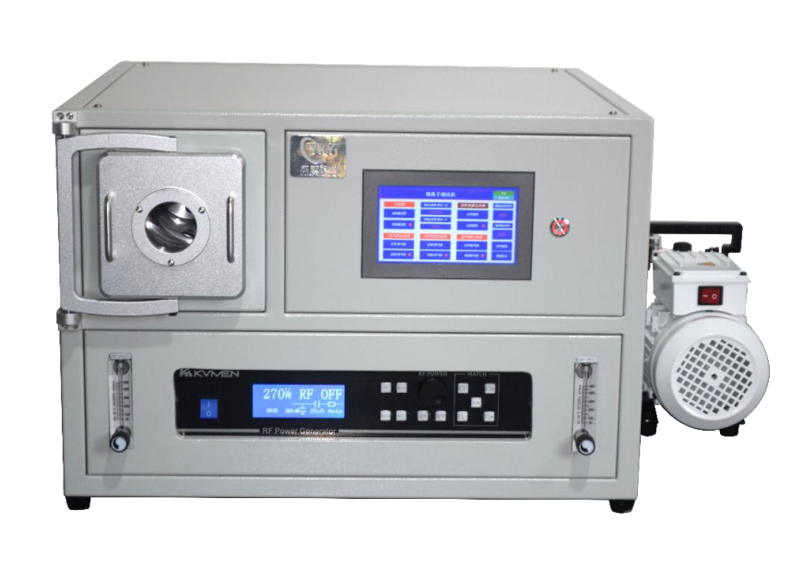
等离子表面处理机
借助等离子体清洗样品表面，同时能够改变样品表面材料的性能
请小心使用承载样片的石英舟，使用后归放回原处。
氧气瓶目前关闭较为费力，需要特殊处理方法，不清楚使用方法，请在1-204互助群询问，会有人负责培训。
Tips：每次清洗时间不建议超过60s，石英舟放置在腔室中间位置效果最佳，浮子流量计已设置好，不要手动调制。

Slide 8
使用方法
放样品：开启下方电源，显示器电源，打开氧气气瓶阀门（操作方法需要当面讲解），调节分压阀副表指针处于标记线以内；打开清洗腔上盖，放入样品，关上上盖，确保关严。
抽真空：关闭放气阀，手动点击“启动真空泵”，开始抽真空至20Pa以下。然后点击“打开1号气体”按键，充入氧气，调节浮子流量计的旋钮使腔内的压强为15Pa左右。
启动射频电源进行清洗：点击“定时清洗”上方的时间界面可以设定自动运行的时间，单位：秒。点击“RF 输出功率”设置“输出功率”的大小，单位：瓦特，范围 0~150W。设置好清洗时间，点击“定时清洗”系统按设定的时间和输出功率进入定时清洗的自动模式，整个过程无需人为干涉或操作。（注意运行结束后，需要手动关闭“1号气体”）
取出样品：关闭清洗气体，关闭真空泵，打开放气阀（开阀时要慢，否则有可能放气时的高速气流将清洗腔内的样品吹飞，以至损坏样品），打开清洗腔，取出样品，关闭上盖保持清洗腔内的清洁，关闭放气阀。
关闭电源：关闭RF射频电源开关，关闭显示器电源。
清洗腔清洁：清洗机在清洗样品过程中，清洗腔会有一定的污染所以要定期对清洗腔进行清洗。用酒精对清洗石英管进行清洗即可。在清洗过程中对设备中胶圈的清洁不能使用丙酮等强有机溶剂。

Slide 9
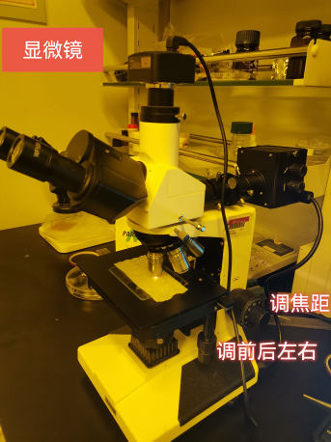
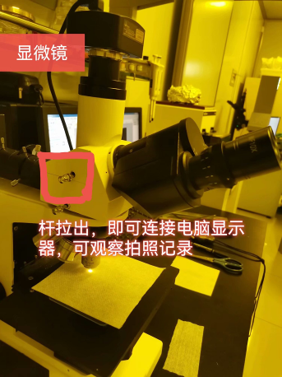
显微镜
观察样品表面的微小形状
使用后，请记得关闭灯光源
观测带有腐蚀性的样片前，请垫实验用纸。

Slide 10
使用方法
打开左后方显微镜电源
打开显微镜右侧光源，一般用反射式光源，上面镜头出光
根据需要选择合适倍率的物镜，放置样片，转动方向旋钮找到要观察的位置，调节显微镜光源强度，调焦使物象清晰
打开电脑桌面上的Phmias电脑软件便可在电脑端观察显微镜成像
使用显微镜左侧上方的推拉杆切换USB camera / 目镜
显微镜默认为黄光模式，如需换成白光拍照，可切换滤片（见下图），使用完需切换回黄光。注意白光会导致光刻胶曝光失效。（最好不动）
调节成像效果，拍照并保存
使用完后关闭光源和显微镜电源

Slide 11
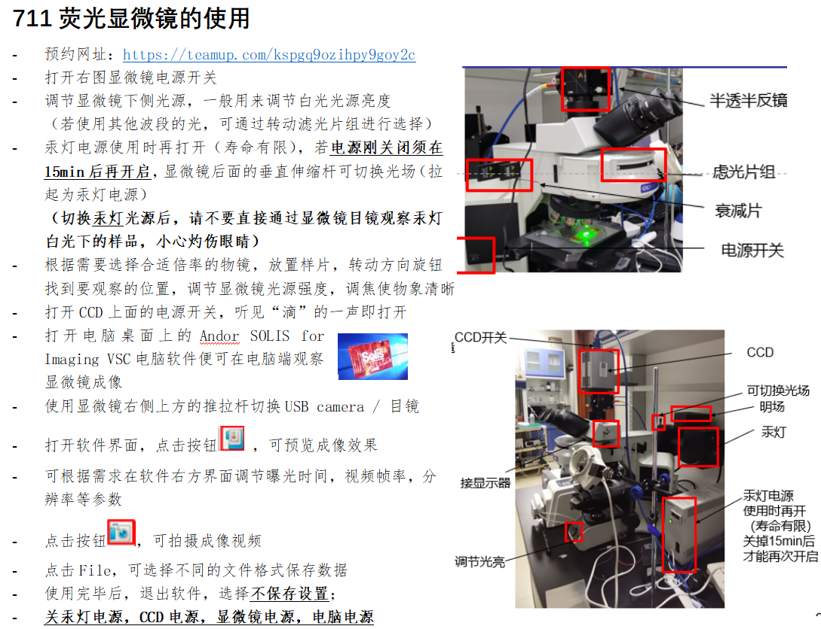
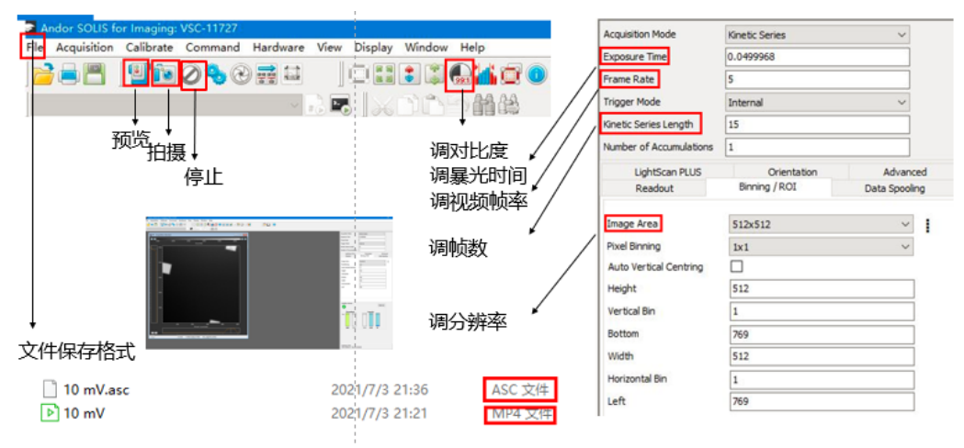
荧光显微镜

Slide 12
溅射仪
能够在样片表面镀膜形成特定的金属材料层。

Slide 13
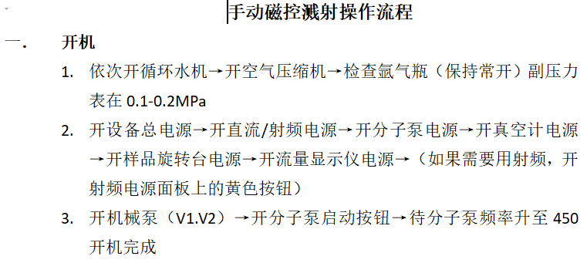
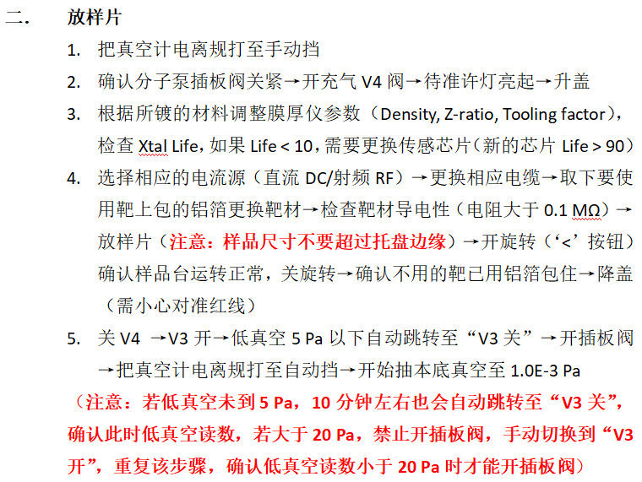
使用方法

Slide 14
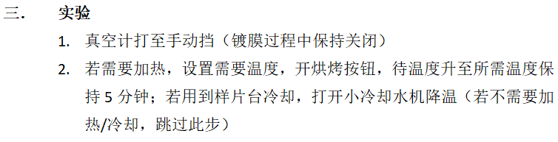
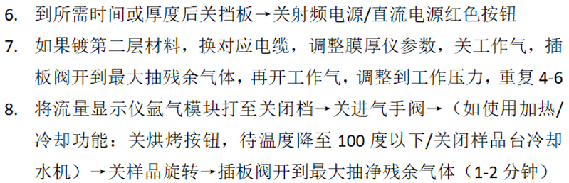
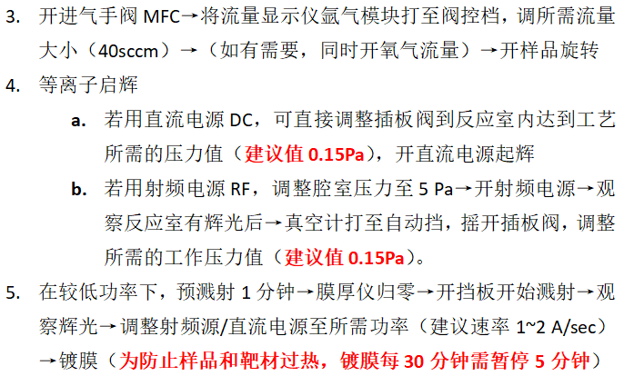

Slide 15
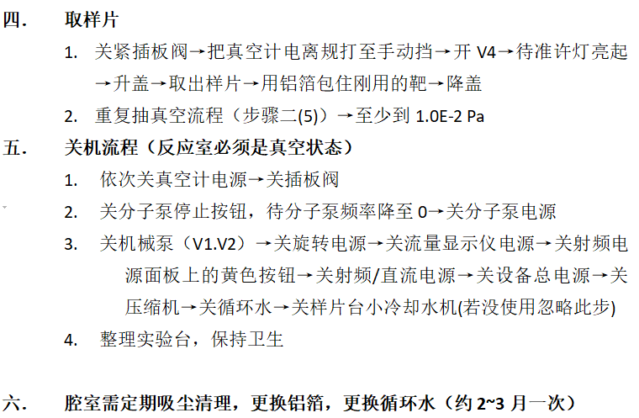

Slide 16
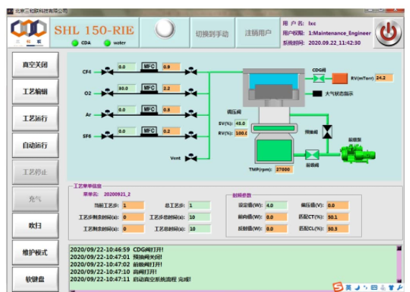
RIE
RIE刻蚀机可以清洗/刻蚀样品表面的特定材料
软件操作界面

Slide 17
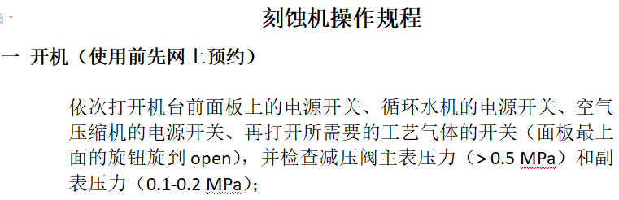
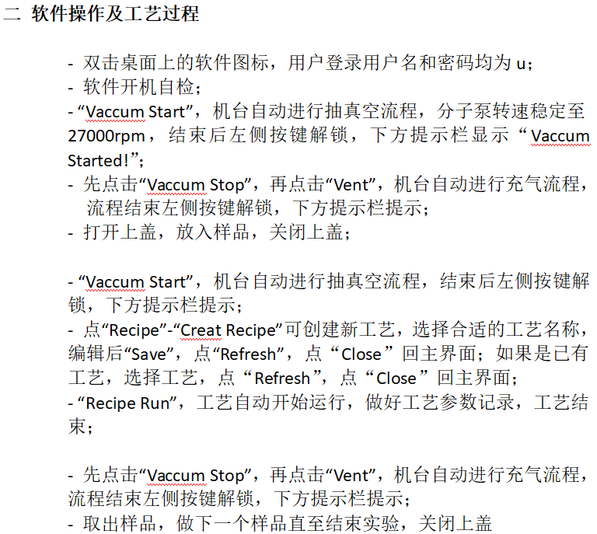
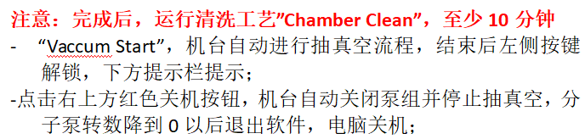
使用方法

Slide 18
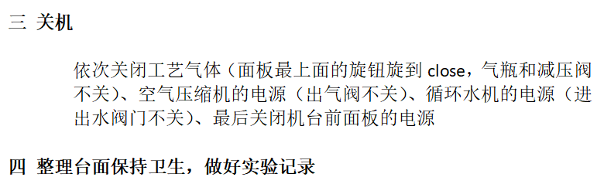
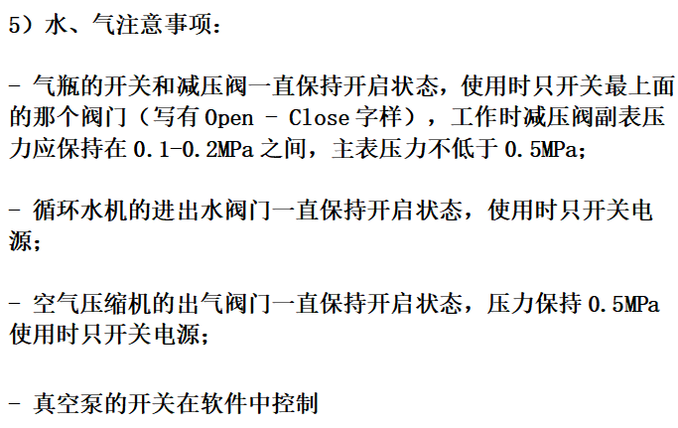
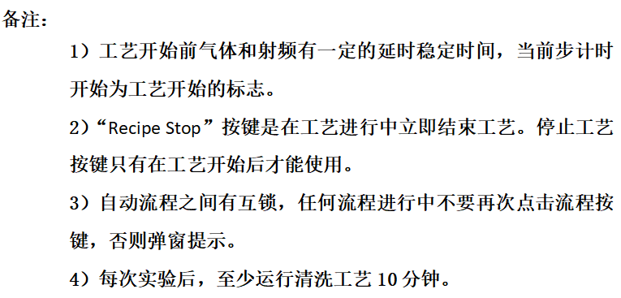

Slide 19
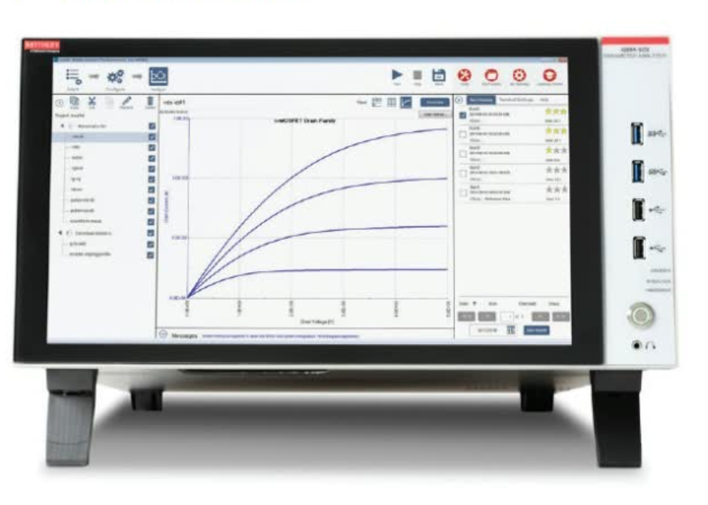
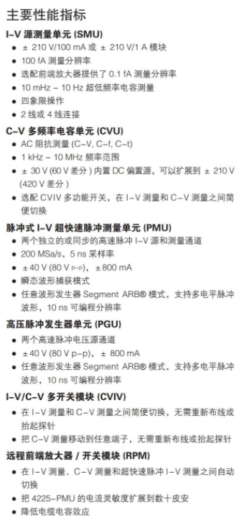
4200半导体参数分析仪
4200A-SCS 是一种可以同步查看电流电压 (I-V)、电容电压 (C-V)和超快速脉冲式 I-V 特性。

Slide 20
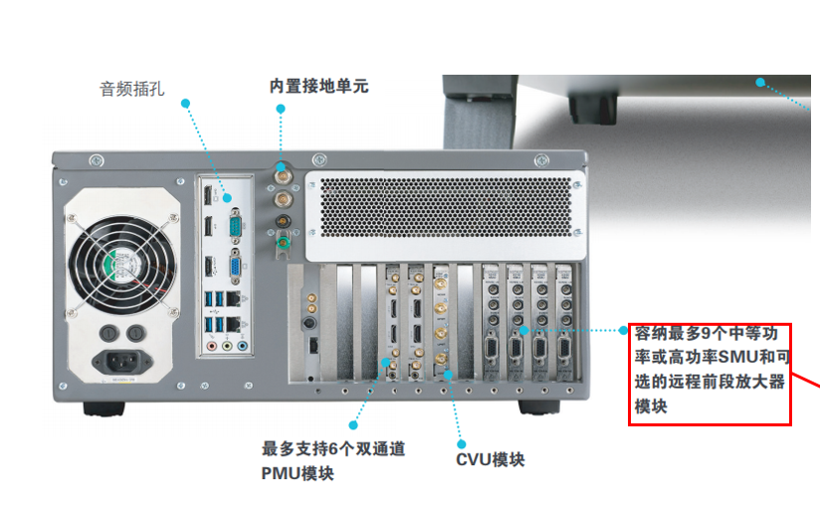
使用方法
开机
使用导线和转换头，连接探针和4200对应的通讯模块，并依据实验所需搭建电路。
在使用界面“Configure”设定对应的测试模型和施加电流电压的形式，扫描的数据量等。
在“Analysis”界面点击“RUN”运行，在“result”中获得测试数据，可以设定对应的X/Y轴获得对应的图像，同时，借助“calculation”编辑计算公示，获得处理后的数据以及图像。然后保存数据和图像至对应的文件夹中。

